Slide 1

CodeBY
COLOCAR O LOGO DO GRUPO
Analise de sistemas

Slide 2
Introdução
Recorrendo ao diagramas de use cases serão apresentadas as funcionalidades do sistema
Nome do grupo de trabalho

Slide 3
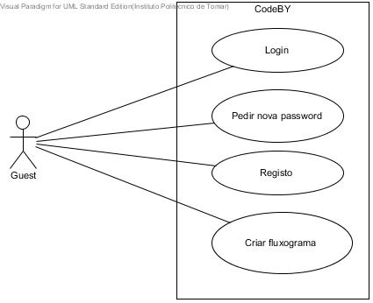
Desenvolvimento
Analise de Sistemas

Slide 4
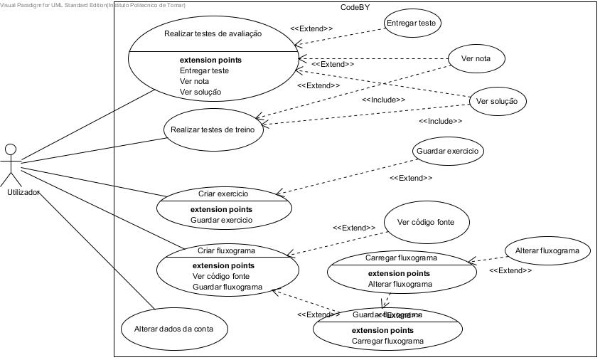
Desenvolvimento
Analise de Sistemas

Slide 5
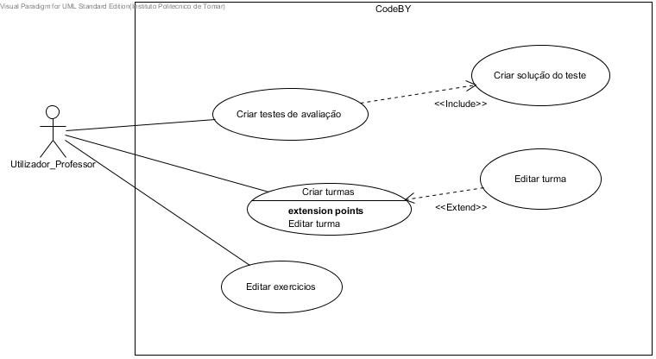
Desenvolvimento
Analise de Sistemas

Slide 6
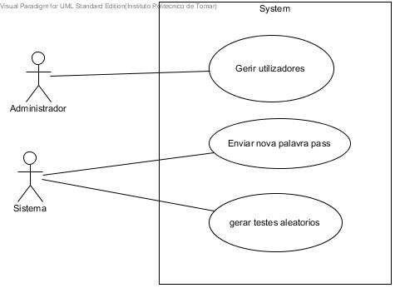
Desenvolvimento
Analise de Sistemas

Slide 7
Fim
Analise de Sistemas

